Slide 1
CRIP départementale
Cadre d’intervention

Slide 2
Cadre législatif et réglementaire => La loi du 5 mars 2007 réformant la protection de l’enfance => La loi du 14 mars 2016 relative à la protection de l’enfant => La loi du 7 février 2022 relative à la protection des enfants => Le décret n°2016-1476 du 28 octobre 2016, relatif à l’évaluation de la situation de mineurs à partir d’une IP réalisée par une équipe pluridisciplinaire de professionnels

Slide 3
Définition : qu’est-ce qu’une information préoccupante (IP) ? (Article R. 226-2-2 du CASF)
L'information préoccupante est une information transmise à la CRIP pour alerter le président du conseil départemental sur la situation d'un mineur, bénéficiant ou non d'un accompagnement, pouvant laisser craindre que sa santé, sa sécurité ou sa moralité sont en danger ou en risque de l'être ou que les conditions de son éducation ou de son développement physique, affectif, intellectuel et social sont gravement compromises ou en risque de l'être.
La finalité de cette transmission est d'évaluer la situation d'un mineur et de déterminer les actions de protection et d'aide dont ce mineur et sa famille peuvent bénéficier.

Slide 4
Transmission de l’IP (Article L. 226-2-1 du CASF)
Les personnes qui mettent en œuvre la politique de protection de l'enfance ainsi que celles qui lui apportent leur concours transmettent sans délai au président du conseil départemental ou au responsable désigné par lui (…) toute information préoccupante sur un mineur en danger ou risquant de l'être, au sens de l'article 375 du code civil. (…)
Cette transmission a pour but de permettre d'évaluer la situation du mineur et de déterminer les actions de protection et d'aide dont ce mineur et sa famille peuvent bénéficier.
Sauf intérêt contraire de l'enfant, le père, la mère, toute autre personne exerçant l'autorité parentale ou le tuteur sont préalablement informés de cette transmission, selon des modalités adaptées.

Slide 5
L’article L. 226-3 du CASF pose les principes suivants : => Responsabilité du Président du conseil départemental s’agissant du recueil, du traitement et de l'évaluation, à tout moment et quelle qu'en soit l'origine, des IP relatives aux mineurs en danger ou risque de danger ; => Centralisation du recueil des IP au sein d'une cellule de recueil, de traitement et d'évaluation de ces informations : CRIP départementale et équipes territorialisées
Recueil de l’IP par la CRIP

Slide 6
=> 1ère étape d’analyse des informations recueillies : si le danger ou risque de danger est identifié, l’IP est « qualifiée/confirmée ». => Dans ce cas, l’évaluation de la situation est confiée à une équipe pluridisciplinaire et menée dans un délai de trois mois, à moins que l’autorité judiciaire ne soit immédiatement saisie (danger grave et immédiat).
Qualification de l’IP (Article D. 226-2-4 du CASF)

Slide 7
Evaluation par une équipe pluridisciplinaire (article D. 226-2-5 du CASF) La composition de l'équipe en charge de l’évaluation est déterminée en fonction de la situation du mineur et des difficultés qu'il rencontre. Cette équipe est composée d'au moins deux professionnels exerçant dans les domaines de l'action socio-éducative, de l'action sociale, de la santé ou de la psychologie. => Professionnels relevant des services départementaux de l'aide sociale à l'enfance, de la protection maternelle et infantile, du service social départemental ou de la CRIP ; => Professionnels issus d'autres services, institutions ou associations, concourant à la protection de l'enfance, notamment le service de promotion de la santé en faveur des élèves et le service social en faveur des élèves

Slide 8
Evaluation (suite)
L’évaluation concerne tous les mineurs présents au domicile
L'avis des professionnels qui connaissent le mineur dans son quotidien, dans le cadre de soins ou d'un accompagnement ,est également recueilli.
Le rapport d’évaluation est un outil d’aide à la décision (classement, proposition d’actions adaptées à la situation, saisine judiciaire).

Slide 9
Information des suites de l’IP
Pour les personnes qui ont communiqué une IP dont elles ont eu connaissance à l'occasion de l'exercice de leur activité professionnelle ou d'un mandat électif : le président du conseil départemental les informe des suites données, dans un délai de trois mois à compter de la transmission de l'information
Pour les autres personnes : le président du conseil départemental les informe des suites données, à leur demande, dans un délai de trois mois à compter de leur demande, dans le respect de l'intérêt de l'enfant, du secret professionnel.
En cas de saisine de l'autorité judiciaire, le président du conseil départemental en informe par écrit les parents de l'enfant ou son représentant légal.

Slide 10
Que faire et qui contacter en cas d’inquiétude, de doute sur la santé, la sécurité d’un enfant ?
Vous êtes inquiets pour un enfant et identifiez un besoin d’aide dans la famille
Vous engagez le dialogue avec l’enfant, sa famille, ses proches et partagez vos préoccupations
En cas de difficulté sociale ou d’inquiétude pour un jeune enfant, vous faites les liens avec les services départementaux de proximité (SSD / PMI) afin qu’une aide puisse être proposée à la famille.
Vous estimez que l’enfant est en danger ou en risque de l’être
et que votre intervention (enseignant, service social, chef d’établissement, médecin scolaire, …) ne permet pas de faire cesser le danger ou le risque de danger
Alors, vous transmettez une information préoccupante à la CRIP (adressée à l’équipe de la direction territoriale de votre secteur)
Il s’agit d’un danger grave et immédiat
Vous transmettez un signalement au titre de l’enfance en danger, directement au Parquet (+ copie à la CRIP : adressé à l’équipe territorialisée)

Slide 11
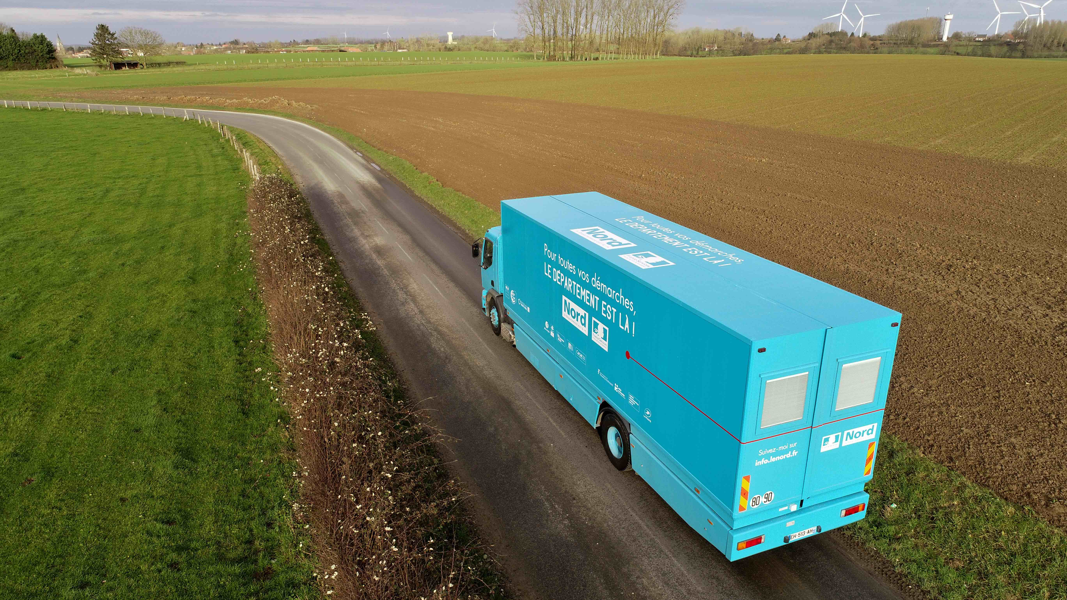

Slide 12
Mars 2022

